Slide 1
NHIỆT LIỆT CHÀO MỪNG QUÝ THẦY CÔ GIÁO VỀ DỰ GIỜ THĂM LỚP
MÔN: TOÁN 11
TIẾT 13: Bài 6. CẤP SỐ CỘNG
Giáo viên : PHAN THỊ HỒNG.
Tổ: Toán – Tin. Trường: THPT Xuân Diệu.

Slide 2
Ông chủ khách sạn trên đèo Prenn muốn trang trí một góc nhỏ trên ban công sân thượng cho đẹp nên quyết định thuê nhân công xây một bức tường gạch với xi măng như hình vẽ, biết rằng dưới cùng có 100 viên gạch, mỗi hàng tiếp theo có ít hơn hàng trước 1 viên gạch và hàng trên cùng có 1 viên gạch. Hỏi số gạch cần dùng để hoàn thành bức tường trên là bao nhiêu?

Slide 3
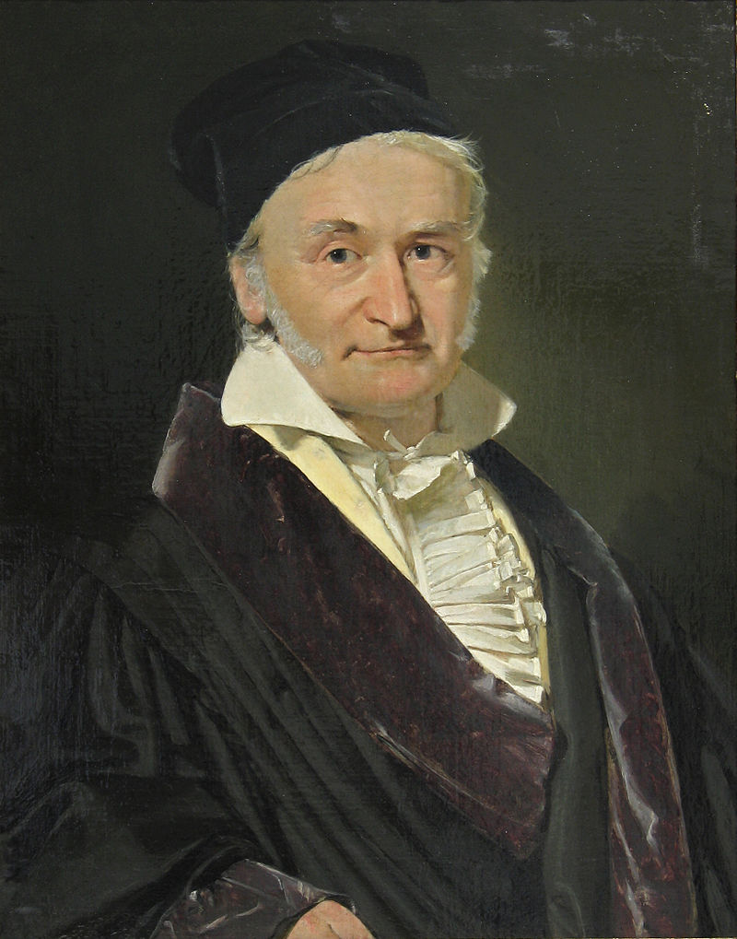
TRÒ CHƠI ĐOÁN HÌNH
1
2
5
Open
Open
3
4
open
Open
Open

Slide 4
Carolus Fridericus Gauss
(30/ 4 /1777 – 23 /2 /1855) là một nhà toán học và nhà khoa học người Đức tài năng, người đã có nhiều đóng góp lớn cho nhiều lĩnh vực khoa học, như lý thuyết số, giải tích, hình học vi phân, khoa trắc địa, từ học, tĩnh điện học, thiên văn học và quang học. Được mệnh danh là "hoàng tử của các nhà toán học", với ảnh hưởng sâu sắc cho sự phát triển của toán học và khoa học.
Carolus Fridericus Gauss

Slide 5
TIẾT 13: CẤP SỐ CỘNG
Cấp số cộng là một dãy số (hữu hạn hoặc vô hạn) , trong đó kể từ số hạng thứ hai, mỗi số hạng đều bằng số hạng đứng ngay trước nó cộng với một số hạng không đổi d. Số d được gọi là công sai của cấp số cộng.
Cấp số cộng (u_{n}) với công sai d được cho bởi hệ thức truy hồi $u_{n}=u_{n−1}+d$ với $n≥2$.

Slide 6
Dãy số nào sau đây là cấp số cộng?
CÂU HỎI
${ a}/1,2, 3, 4, 5.$
$b/−1, 2, 5, 8, 11.$
${ c}/{1^{2}},2^{2},3^{2},{ 4}^{2},5^{2}$

Slide 7
CÂU HỎI
Dãy số không đổi a, a, a, … có phải là một cấp số cộng không?
Dãy số không đổi a, a, a, ... là một cấp số cộng với công sai d = 0.

Slide 8
Ví dụ1: Cho cấp số cộng (u_{n}) có số hạng đầu $u_{1}=2$ và công sai $d=5.$ Hãy viết 5 số hạng đầu của cấp số cộng này.
Năm số hạng đầu của cấp số cộng này là

Slide 9
Cho dãy số (u_{n}) với $u_{n}=−2n+3$ Chứng minh rằng (u_{n}) là một cấp số cộng Xác định số hạng đầu và công sai của cấp số cộng này.
1

Slide 10
Cho cấp số cộng (u_{n}) với số hạng đầu u₁ và công sai d a. Tính các số hạng u₂ , u₃ , u₄ , u₅ theo u₁ và d.
b. Dự đoán công thức tính số hạng tổng quát u_{n}theo u₁ và d.
a. Ta có :
b.Từ câu a, ta dự đoán công thức tính số hạng tổng quát u_{n} theo u₁ và d là

Slide 11
2 . SỐ HẠNG TỔNG QUÁT
Nếu cấp số cộng (u_{n}) có số hạng đầu u₁ và công sai d thì số hạng tổng quát u_{n} được xác định theo công thức

Slide 12
2 . SỐ HẠNG TỔNG QUÁT
Ví dụ 2 : Cho cấp số cộng (u_{n}) với số hạng đầu u₁ = 10 và công sai d = - 2 a. Tính các số hạng u₃ , u₁₁ . b. Viết công thức tính số hạng tổng quát u_{n.}

Slide 13
2 . SỐ HẠNG TỔNG QUÁT
Ví dụ 3: Số hạng thứ 10 của một cấp số cộng (u_{n}) bằng 48 và số hạng thứ 18 bằng 88.Tìm số hạng thứ 100 của cấp số cộng đó.
Giả sử u₁ là số hạng đầu và d là công sai. Ta có :
Vậy số hạng thứ 100 là

Slide 14
Cho cấp số cộng (u_{n}) với số hạng đầu u₁ và công sai d.
Để tính tổng n số hạng đầu : $S_{n}=u_{1}+u_{2}+…+u_{n−1}+u_{n}$ hãy lần lượt thực hiện các yêu cầu sau :
a. Biểu diễn mỗi số hạng trong tổng $S_{n}$ theo u₁ và công sai d b. Viết $S_{n}$ theo thứ tự ngược lại $S_{n}=u_{n}+u_{n−1}+…+u_{2}+u_{1}$ và biểu diễn mỗi số hạng trong tổng $S_{n}$ theo u₁ và công sai d c. Cộng từng vế 2 đẳng thức ở a và b để tính S_{n} theo u₁ và d

Slide 16
3 . TỔNG n SỐ HẠNG ĐẦU CỦA MỘT CẤP SỐ CỘNG
Cho cấp số cộng (u_{n}) với công sai d. Đặt $S_{n}=u_{1}+u_{2}+…+u_{n}$ Khi đó
Chú ý : Sử dụng công thức $u_{n}=u_{1}+\left(n−1\right)d$, ta có thể viết tổng $S_{n}$ dưới dạng

Slide 17
3 . TỔNG n SỐ HẠNG ĐẦU CỦA MỘT CẤP SỐ CỘNG
Ví dụ 4: Giải bài toán mở đầu
Ông chủ khách sạn trên đèo Prenn muốn trang trí một góc nhỏ trên ban công sân thượng cho đẹp nên quyết định thuê nhân công xây một bức tường gạch với xi măng như hình vẽ, biết rằng dưới cùng có 100 viên gạch, mỗi hàng tiếp theo có ít hơn hàng trước 1 viên gạch và hàng trên cùng có 1 viên gạch. Hỏi số gạch cần dùng để hoàn thành bức tường trên là bao nhiêu ?
Số viên gạch của mỗi hàng lập thành một cấp số cộng, gồm 100 số hạng, với số hạng đầu $u_{1}=1$ và số hạng cuối $u_{100}=1$00.
Tổng 100 số hạng là
Vậy bức tường có tổng cộng 5050 viên

Slide 18
3 . TỔNG n SỐ HẠNG ĐẦU CỦA MỘT CẤP SỐ CỘNG
Ví dụ 5 : Cần lấy tổng của bao nhiêu số hạng đầu của cấp số cộng 2, 5, 8 … để được kết quả 345 ?
Cấp số cộng có : $u_{1}=2$ và $d=3$ . Gọi n là số các số hạng đầu của cấp số cộng cần lấy tổng, ta có
Vậy phải lấy tổng của 15 số hạng đầu để được tổng bằng 345

Slide 19
3 . TỔNG n SỐ HẠNG ĐẦU CỦA MỘT CẤP SỐ CỘNG
Anh Nam được nhận vào làm việc ở một công ty về công nghệ với mức lương khởi điểm là 100 triệu đồng một năm. Công ty sẽ tăng lương cho anh Nam mỗi năm là 20 triệu đồng . Tính tổng số lương mà anh Nam nhận được sau 10 năm làm việc cho công ty đó.
Số tiền lương anh Nam nhận được mỗi năm lập thành một cấp số cộng, gồm 10 số hạng, với số hạng đầu u₁=100 và công sai d = 20.
Tổng 10 số hạng đầu của cấp số cộng này là
Vậy số tiền lương mà anh Nam nhận được sau 10 năm làm việc ở công ty này là 1900 triệu đồng hay 1 tỷ 900 triệu đồng.

Slide 21
Câu 1
Question BGM
Q Select
Dãy số nào sau đây là cấp số cộng?
15. 100,000
Q Right
14. 80,000
13. 60,000
CLOSE
Q Wrong
12. 40,000
11. 30,000
00
10. 25,000
START
TIMER
Ta có: 2 – 5 = -1 – 2 = -4 - (-1) = -7 - (-4) = -3 nên đây là CSC với d = -3.
9. 20,000
8. 10,000
IS THAT YOUR FINAL ANSWER?
END
7. 8,000
$200
6. 6,000
YES
NO
5. 5,000
-3; 1; 5; 9; 14.
5; 2; -1; -4; -7.
4. 4,000
3. 3,000
A
B
1
2
2. 2,000
1. 1,000
$$−1;2;5;8;12.$$
$$1;3;9;27;81.$$
C
D
CORRECT ANSWER
END
CONTINUE
Đáp án
Lời giải
Bắt đầu

Slide 22
Câu 2
Question BGM
Cho một cấp số cộng có số hạng đầu $u_{1}=2$, công sai d=3. Tính $u_{5}$.
Q Select
15. 100,000
Q Right
14. 80,000
13. 60,000
CLOSE
Q Wrong
12. 40,000
11. 30,000
00
10. 25,000
START
TIMER
${Ta có u}_{5}$ = $u_{1}$ + 4d = 2 + 4.3 = 14
9. 20,000
8. 10,000
IS THAT YOUR FINAL ANSWER?
END
7. 8,000
$200
6. 6,000
YES
NO
5. 5,000
$$12.$$
$16$.
4. 4,000
3. 3,000
A
B
1
2
2. 2,000
1. 1,000
$$14.$$
$$18.$$
C
D
CORRECT ANSWER
END
CONTINUE
Đáp án
Lời giải
Bắt đầu

Slide 23
Câu 3
Question BGM
Cho cấp số cộng có số hạng đầu $u_{1}=2$, $d=3$. Tính tổng 50 số hạng đầu của cấp số cộng.
Q Select
15. 100,000
Q Right
14. 80,000
13. 60,000
CLOSE
Q Wrong
12. 40,000
11. 30,000
00
$$S_{50}=\frac{50}{2}.\left[2.2+\left(50−1\right).3\right]=3775$$
10. 25,000
START
TIMER
Ta có:
9. 20,000
8. 10,000
IS THAT YOUR FINAL ANSWER?
END
7. 8,000
$200
6. 6,000
YES
NO
5. 5,000
$$\text{3850}\text{.}$$
$\text{3}\text{775}$.
4. 4,000
3. 3,000
A
B
1
2
2. 2,000
1. 1,000
$$\text{3}\text{925}\text{.}$$
$$\text{3}\text{950}\text{.}$$
C
D
CORRECT ANSWER
END
CONTINUE
Đáp án
Lời giải
Bắt đầu

Slide 24
Câu 4
Question BGM
Cho cấp số cộng có số hạng đầu $u_{1}=8$, $u_{4}$ =23. Tính d .
Q Select
15. 100,000
Q Right
14. 80,000
13. 60,000
CLOSE
Q Wrong
12. 40,000
11. 30,000
00
$u_{4}=$ $u_{1}+3d$
⬄23 = 8 + 3d ⬄ d = 5.
10. 25,000
START
TIMER
9. 20,000
8. 10,000
IS THAT YOUR FINAL ANSWER?
END
7. 8,000
$200
6. 6,000
YES
NO
5. 5,000
2.
3.
4. 4,000
3. 3,000
A
B
1
2
2. 2,000
1. 1,000
$4$.
$$5.$$
C
D
CORRECT ANSWER
END
CONTINUE
Đáp án
Lời giải
Bắt đầu

Slide 25
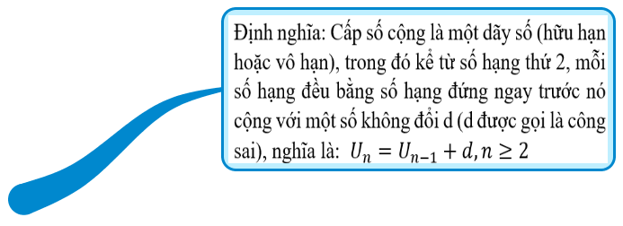
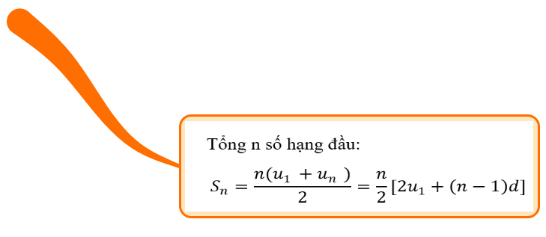

Slide 26
HƯỚNG DẪN VỀ NHÀ
Ôn tập kiến thức đã học
Hoàn thành bài tập trong SGK

Slide 27
Câu 1
TRÒ CHƠI ĐOÁN HÌNH
1
2
3
4
5
0
Bức tường có bao nhiêu hàng ?
Đáp án: 100 hàng
START

Slide 28
Câu 2
TRÒ CHƠI ĐOÁN HÌNH
0
1
2
3
4
5
Gọi
$$u_{n}$$
là số gạch hàng thứ n.
START
Quy ước số gạch hàng trên cùng là
$$u_{1}$$
Viết 5 số hạng đầu của dãy số.
Đáp án: 1, 2, 3, 4, 5

Slide 29
Câu 3
TRÒ CHƠI ĐOÁN HÌNH
0
1
2
3
4
5
Tìm mối quan hệ của:
START
$$u_{2 }và u_{1 };$$
$$u_{3 }và u_{2 }$$
Đáp án: ${ u}_{2 }= u_{1 }+1$
$${ u}_{3 }= u_{2 }+1$$

Slide 30
Câu 4
TRÒ CHƠI ĐOÁN HÌNH
0
1
2
3
4
5
Dự đoán công thức biểu diễn số hạng $u_{n }theo số hạng u_{n−1 }$
START
Đáp án: $u_{n }= u_{n−1 }+1$

Slide 31
Câu 5
TRÒ CHƠI ĐOÁN HÌNH
0
1
2
3
4
5
6
7
8
9
10
Nhà toán học nào vào năm 10 tuổi đã tìm ra công thức tính tổng 100 số nguyên dương đầu tiên ?
START
Đáp án: Carl Friedrich Gauss

